Slide 1


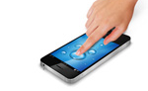
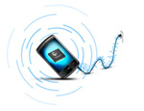
VISION 2020 「From Domestic No.1 to Global Top 10」
AIT Algorithm
January 4, 2022
KwHan / Touch SW Team

Slide 2
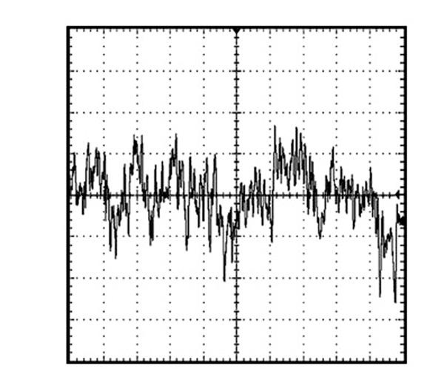
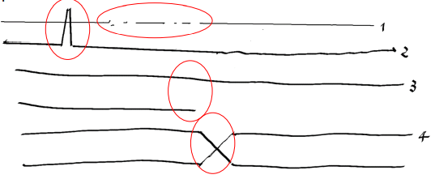
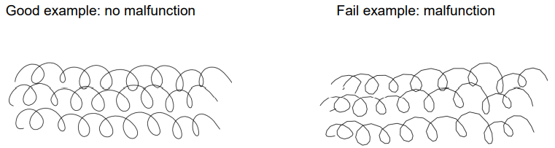
Noise Detection
Concept
Noise로인해 Raw Data가 흔들려 Touch 신뢰도 저하
Touch 존재시 가장 큰 RawData 값을 저장하고 이전과 비교하여 감지
Noise 존재시 F/W 구동주파수를 바꾸어 회피
Touch On
Touch Off
Delta
Delta
1. Line breaking
2. Flying line
3. Merge malfunction
Touch On Thd
4. Tracking malfunction
Touch Off Thd
5. Smoothing Fails
t
t
Notes:
먼저 노이즈 디텍션입니다.
노이즈 디텍션은 말 그대로 노이즈를 감지하여 구동주파수를 Normal에서 Hopping주파수로 바꾸어
노이즈를 회피할수 있도록 도와주는 로직입니다.
>1? 주파수는 몇에서 몇으로 바뀌는지? Pwm 메인 주파수가 90khz정도로 알고있는데 90과 소수인 주파수로 두는게 좋다고 알고있음
노이즈 디텍션의 버전은 1과 2가 있는데 두 버전 모두 노이즈가 존재할때 터치감도가 흔들리는점에 착안하여 노이즈 여부를 판단합니다.
Raw Data가 노이즈로 인해 라인이 끊어지거나 Split/Merge가 방해받을수 있습니다.
>2? Touch On thd, Off thd는 뭔지?
>3? 고스트는 안 생김?

Slide 3

Noise Detection
Noise Detection 1
Touch가 있고 최근 20frame의 MaxDelta 평균이 높으면 Hopping
Touch가 없는데 Label이 존재하면 Hopping( t1~ t2 사이)
index | 0 | 1 | 2 | … | 18 | 19
Diff | 30 | 40 | 30 | … | 20 | 30
$Diff= 현$재 MaxDelta – 이전 MaxDelta
Delta
Delta
Delta
Touch On
Touch Off
Seed base
t1
time
t2
time
t3
time
Label On
Touch X
Label On
Touch O
Label X
Touch X
Notes:
그럼 노이즈 디텍션 1부터 설명하겠습니다.
먼저 터치가 있고, 첫 20 frame까지 현재 MaxDelta에서 바로 이전 MaxDelta를 뺀 값인 Diff를 계산하며
최근 20frame의 평균 Diff가 Hopping Thd보다 높을경우 노이즈가 있다고 판단합니다.
반드시 20frame까지 판단해야하기때문에 신속한 대응이 느립니다.
>1? Discard Frame은? Discard Frame의 경우를 포함하여 최초 25~27번째 frame부터 감지가 가능
또한 터치가 없는경우엔 감도가 Seedbase보다 높은데 Touch On 쏭 보다 낮아 strength 계산을 하지않은 경우를 노이즈로 판단하여 Hopping하게 됩니다.
버전 1은 Diff값의 단순평균으로 Noise를 판단하기때문에 Noise가 들어왔을때 즉각적인 회피가 어려운 부분이 있습니다

Slide 4
Noise Detection
Noise Detection 2
Strength 변화량의 평균이 높으면 Hopping 주파수 변환
->상세조건 : RealDiffIIR > hopping thd + α && 최소 5 frame이상 유지
일정시간이상 Hopping 주파수에 머물렀경우 Normal로 복귀
빈번한 호핑을 막는 로직 존재
Is Moving ? Yes !
$CurrMaxVal=\frac{Strength+Real Max Delta}{2^{2}}$ or $Strength$
X
X
X
X
index | 0 | 1 | 2 | … | 18 | 19
CurrMaxVal | 30 | 40 | 30 | … | 0 | 30
CurrFinger | 1 | 2 | 1 | … | 1 | 1
X
X
X
X
X
X
X
X
X
X
X
X
$$RealDiff=\frac{\sum{(CurrMaxVal −prevMaxVal)}}{DiffCnt}−\frac{dist}{2^{8−3}}$$
X
X
X
X
$$RealDiffIIR=\frac{RealDiff+3∗prevRealDiffIIR}{4}$$
Notes:
다음은 Noise Detection 2입니다.
2는 1과 비슷하지만 Hopping 조건이 더 정교하며 Strength의 변화량에따라 Noise여부를 결정합니다.
Hopping 주파수로 바꿔주는 세부조건은 RealDiffIIR과 관련이 있는데 수식을 보며 설명하겠습니다.
CurrMaxVal은 Label의 delta값을 모두 더한 Strength 값이라고 생각하면 편합니다.
Pitch가 클경우 좌표를 이용하여 MaxDelta를 보정한 값인 RealMaxDelta를 더해줍니다.
RealDiffIIR이란 paramete에 따라 노이즈를 탐지하게됩니다.
또한 1에서는 버퍼에 20개가 쌓일때까지 기다렸다가 변화량의 평균값을 이용해 노이즈를 판단하여 주파수 호핑 반응속도가 느렸는데 2는 좀 더 즉각적인 노이즈 회피가 가능하게 설계되었습니다.
자세한 계산방식은 수식으로 설명하겠습니다.
CurrentMaxVal은 간단히 Strength 값이라고 생각하면 편한데 Pitch가 큰 경우엔 설정에따라 Coord에서 계산된 좌표를 이용해 MaxValue를 보정해줍니다
.

Slide 5
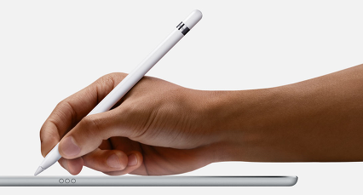



Palm Rejection
Concept
Palm영역을 제거하여 의미있는 Touch 입력만 계산
Palm Rejection을 구현하는데 고려할점
-> Palm이 하나의 Label이 아닐수도있다.
-> Palm 영역이 분리되거나 합쳐질수있다.
-> Input이 Finger인지, Palm인지 모른다.
Palm Rejection Flow
Palm Detection
Marge / Insert New Palm
Down Sizing / Release Palm
Palm ? Finger ?
Notes:
다음은 팜 리젝션입니다.
팜 리젝션의 컨셉은 -> 글자 읽자. 입니다.
이때 고려해야할 점은 다음 3가지와 같습니다.
~~~~ 읽고
그래서 현재 사용하는 Palm 알고리즘의 flow는 오른쪽과같이
palm을 감지하는 팜디텍션
Palm영역을 추가하거나 새로운 팜 영역을 넣는 Marge / Insert New Palm
그 다음으로는 팜 영역을 Cascade하여 비교한 뒤 줄이는 …. Label이 없는상태가 일정시간 경과하면 없애주는 Down Sizing 및 Release Palm

Slide 6
Palm Rejection
Palm Detection
Palm 영역 판단기준
Label의 크기가 일정기준(Palm Thd)보다 클경우
새로운 Label이기존 Palm 영역과 충분히 가까운경우
Palm이 들어오면 감도가 전반적으로 완만해지는 현상이용
usPalmLevel = 25
Label Cell 개수 = 34
MinDist = DIST THD= 9(원래값 2)
X Dist+ Y Dist= 8
usPalmLevel / 2 = 12
Label Cell 개수 = 22
X
X
X
X
X
X
X
X
X
X
X
X
X
X
X
X
X
58
58
X
X
X
X
X
X
X
58
58
X
X
X
X
X
X
58
X
82
69
X
X
58
X
X
58
X
82
69
X
X
58
X
X
59
205
98
X
72
58
X
X
59
205
98
X
72
58
X
X
26
75
77
24
X
72
X
X
26
75
77
24
X
X Distance = 5
72
X
X
X
72
75
X
X
72
72
Y Distance=3
X
X
X
72
75
X
X
72
72
X
X
72
X
90
81
31
X
X
X
X
90
81
X
X
X
X
X
50
93
90
52
X
MaxDelta 위치
X
X
X
X
X
X
X
X
X
X
52
58
22
X
72
Palm영역
X
X
X
24
42
X
X
추가한 Label
X
X
X
X
X
X
X
Palm Label

Slide 7
Palm Rejection
Marge Palm & Insert New Region
새로운 Label을 Palm 영역에 포함시킬지 확인
Label영역과 Palm 영역과의 거리를 비교하여 어떤 palm 영역에 입력할지 결정
Palm <-> Palm 의경우 겹치는거로 판단
X Distance
Y Distance=0
X Distance
Y Distance
Y Distance
X Distance = 0
X Distance=0
Y Distance=0
MaxDelta 위치
Palm영역
추가한 Label
Palm Label
y2
x1
x2
Y1=0

Slide 8
Palm Rejection
Release & Down Sizing
기존의 Palm 영역과 Label 영역을 하나씩 Cascade한 영역을 비교하여 Down Size결정
Cascade 영역이 Palm보다 작으면 Down Sizing
Palm 영역에 라벨이 없더라도 일정 프레임 동안 palm영역 유지
Palm영역 없어짐
변동 없음
Touch Off
변동 없음

